Slide 1
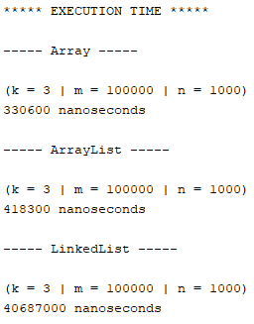
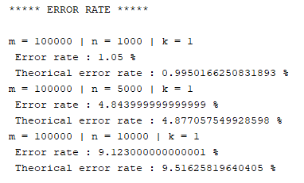

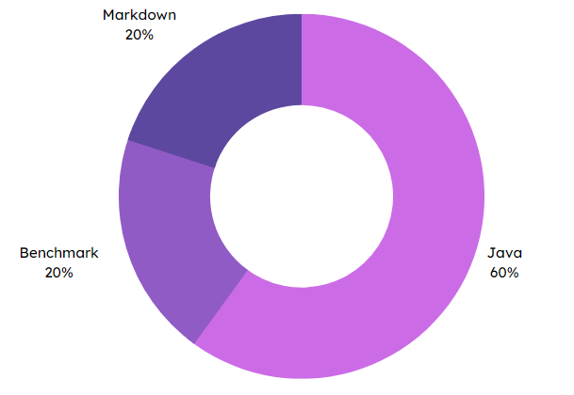


Cahier des charges
Rendu final
Seul :
Implémentation du filtre de Bloom sous 3 formes (tableau, ArrayList, LinkedList).
Benchmarking et comparaison du temps de recherche d’un élément.
Benchmarking du taux d’erreur (faux positifs).
Rédaction d’un rapport de Benchmark en Markdown.
Temps d’exécution
Analyse du taux d’erreur
Filtre de Bloom
Méthodes et technologies
Compétences
Markdown
20 %
Markdown
Benchmark
20 %
Java
60 %
NetBeans
THÉRON Evan

